Slide 1

Redis基础精讲
演示代码地址：https://github.com/425324438/technologyShared

Slide 2

目录
总览
01
大体讲述本次分享的内容
精讲
02
讲述Redis常见的基础数据类型，它们的使用方法以及底层实现
常见问题
03
讲解一些不常用，但又很关键的知识点
总结
04
总结本次分享的内容

Slide 3
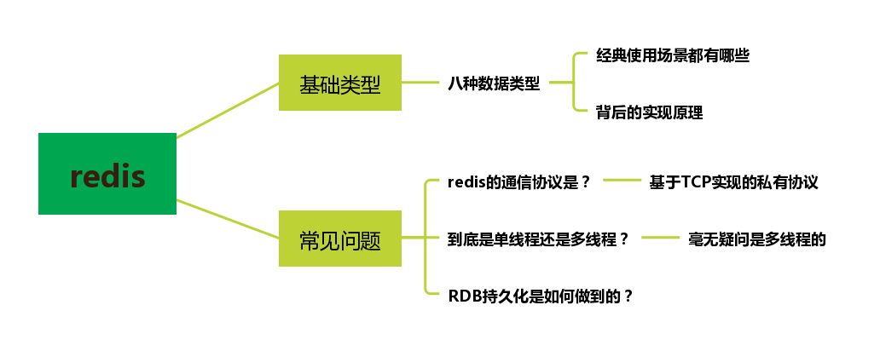
总览

Slide 4



八种数据类型
字符串（strings）
散列（hashes/Hash）
列表（lists）
集合（sets/Zset）
有序集合（sorted sets） 与范围查询
bitmaps
hyperloglogs
地理空间（geospatial） 索引半径查询
Bloom Filter 布隆过滤器

Slide 5

字符串（strings）
redis缓存
缓存失效（keys的淘汰策略）
分布式锁正确姿势
分布式锁失效情况
redis内存占用过多如何优化？
redis的key过期清理机制

Slide 6
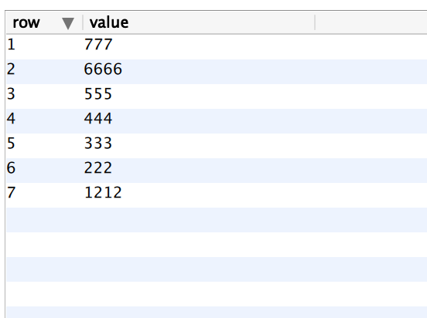
列表（lists）
消息队列
延时队列
思考：红包系统如何设计
lists

Slide 7
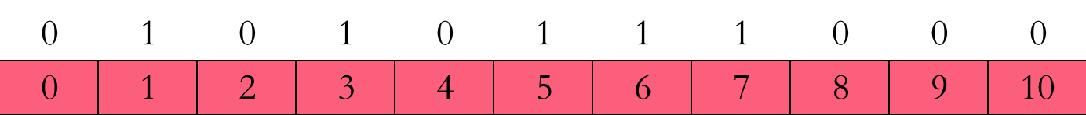
场景：用户签到
能存储巨量数据，每一个存储位只能存储0或者1
常用命令
读写
setbit key offset value
getbit key offset
统计和查找
bitcount key [start] [end]
bitpos key val [start] [end]
位图（Bitmaps）

Slide 8
HyperLogLog
自带去重能力的计数器
场景：访问量统计
特点：内存占用极小，在redis中只占用12kb
命令：
PFADD
PFCOUNT
PFMERGE

Slide 9
布隆过滤器（Bloom Filter）
命令
BF.ADD
BF.EXISTS
BF.RESERVE
原理
bloomFilter就是一个字节数组，多个hash函数对当前的value进行hash运算，得到一个整数索引值，然后把这个索引位置上设置为1，就完成了add
安装
下载代码库https://github.com/RedisBloom/RedisBloom#building-and-loading-redisbloom
执行 make 命令进行编译，产出文件 redisbloom.so
redis-server --loadmodule /path/to/redisbloom.so 此时指定的 redisbloom.so必须是绝对路径，启动redis

Slide 10
谢谢观看
2020
单击此处添加副标题内容

